Slide 1
קבוצת עניין נשימתית 2022
39 חברי ועדת ההיגוי+יו"ר

Slide 2
כרונולוגיית הדברים
23.02.22- מפגש זום ועדת ההיגוי
31.05.22- יום עיון נשימתי בבית חולים בילינסון
08.09.22- מושב נשימתי בכנס שנתי לפיזיותרפיה עם נציגות מכובדת של חברי ועדת ההיגוי

Slide 3
חומר אשר נוסף באתר העמותה
מכשירי עזר נשימתיים
לשונית "פעילות שנתית"
רשימת סדנאות שיקום ריאות ברחבי הארץ תחת לשונית "קישורים מומלצים"
קווים מנחים לטיפול במונשמי בית תחת לשונית "נהלים ומסמכים"

Slide 4
תכנון בשנה שעברה ומה הושג
תכנון | בוצע
2-3 ימי עיון | יום עיון אחד
קורס נשימתי
כתיבת נייר עמדה
כתיבת כלי הערכה

Slide 5
תתי קבוצות פעילות?
נייר עמדה: הדר רז, רועי משה, נטע קיסרי, שלי מסילתי.
כלי הערכה: ערן לינגו, לינה גרושקו, טלי לטי קסטן, רן לוי, קובי דגן, ענבל ורמן.
קורסים וימי עיון: הדס מנטין, שלי מסילתי, עדי סער, גלית גיל, לינה גרושקו, טלי לטי קסטן, קובי דגן, רוני קוליאקוב.
הדרכה קלינית והכשרת עובדים חדשים: חגי שקולניק, מעיין בראנץ, הדר רז, עדי סער, לינה גרושקו, רוני קוליאקוב, שגיא בבין, ענבל ורמן.
קשר עם חו"ל: ניר הלפר, עינב מנור, קובי דגן, הדס מנטין.
קידום התחום במוסדות שונים: עינב מנור, גלית גיל, הדס מנטין, מילכה ברטיש, מאיה דוד, חגי שקולניק, רוני קוליאקוב.
מכשור לטיפול נשימתי: ניר הלפר, עינב מנור, תומר ישראלי, רן לוי.

Slide 6
תתי קבוצות מעכשיו
נייר עמדה
כלי הערכה
הדרכה קלינית והכשרת עובדים חדשים
קידום התחום במוסדות שונים

Slide 7
רעיונות נוספים שעלו לפני הכנס
שיתוף פעולה עם קורסי מדריכים
מפגש שטח-אקדמיה של מדריכים קליניים
שיתוף פעולה לחילופי סטודנטים בהתנסות נשימתית (אקוטי-כרוני)

Slide 8
השנה
יום עיון מונשמים נוירולוגים ביולי באשדוד
קורס בנשימתי ילדים ביולי ברמב"ם
טיפול בחולי אקמו- מפגש זום או יום עיון?

Slide 9
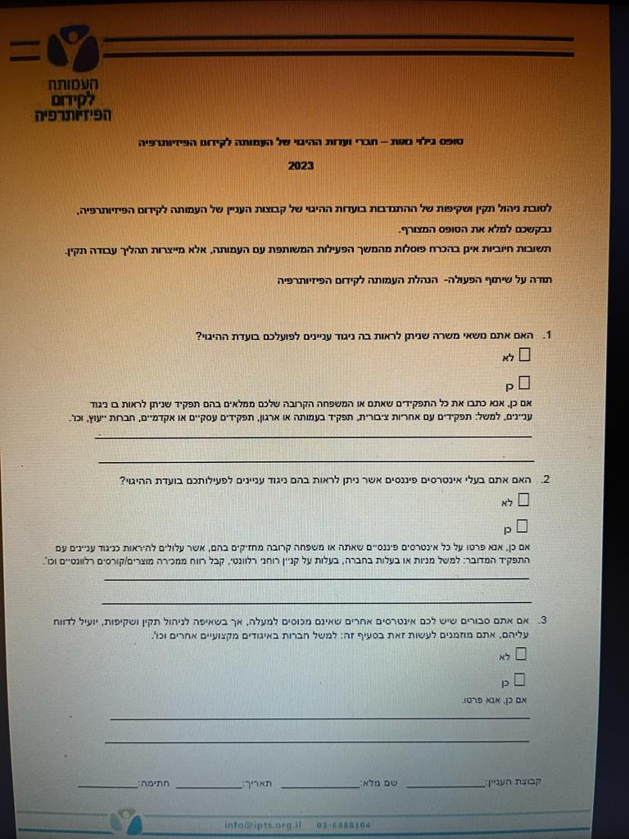
טופס גילוי נאות

Slide 10
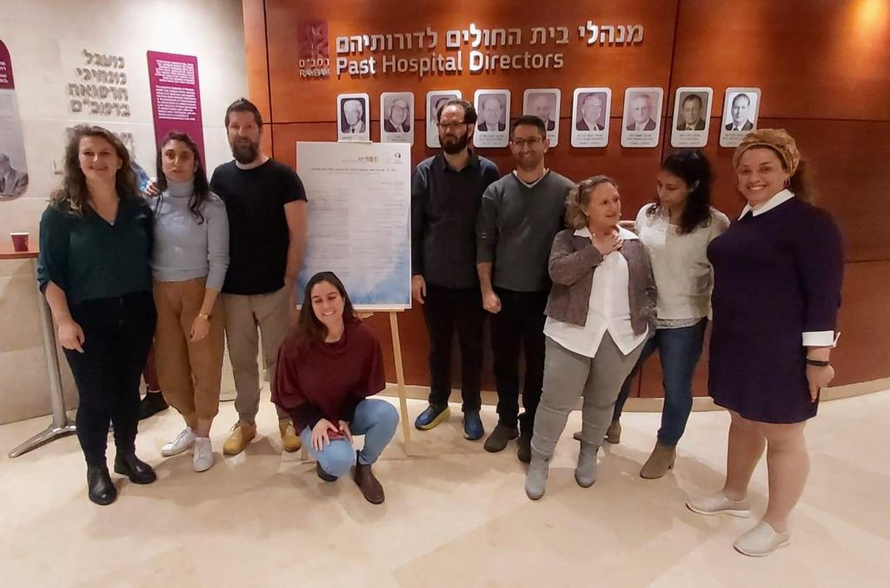
כל הכבוד ובהצלחה לנו בשנה החדשה!!!

